Slide 1

BookLib
Сервис для чтения книг и прослушивания аудиокниг
Нефёдова Наталья Игоревна
Группа 2994

Slide 2

Цель проекта
Разработать веб-приложение для чтения книг и прослушивания аудиокниг

Slide 3


Языки программирования

Slide 4




Инструментальные средства

Slide 5
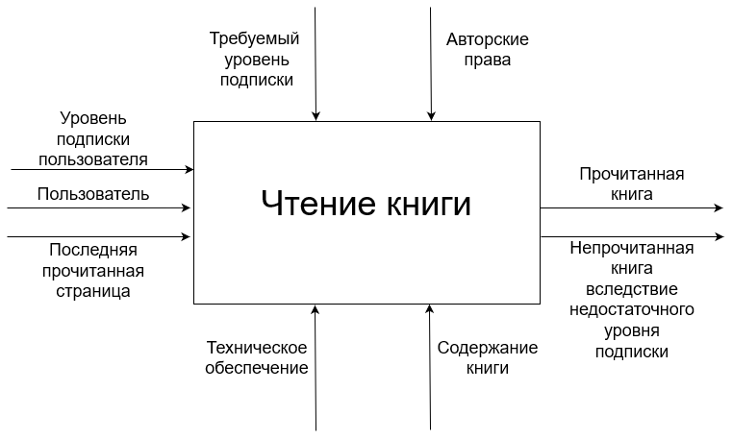
IDEF0

Slide 6
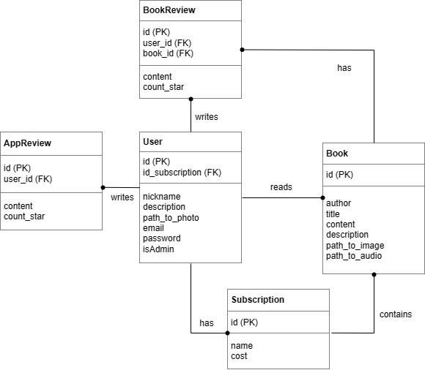
IDEF1X

Slide 7
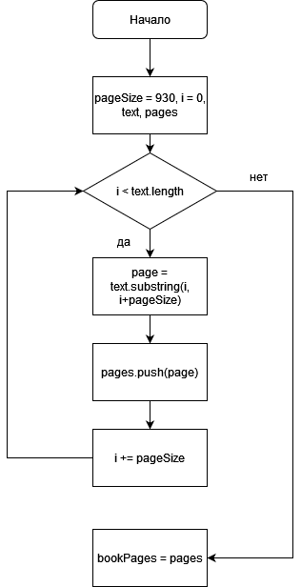
Блок-схема

Slide 8
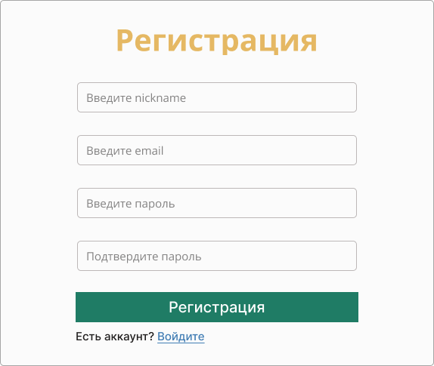
Дизайн: форма регистрации

Slide 9
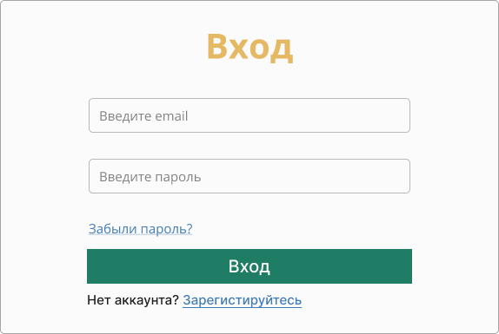
Дизайн: форма входа

Slide 10
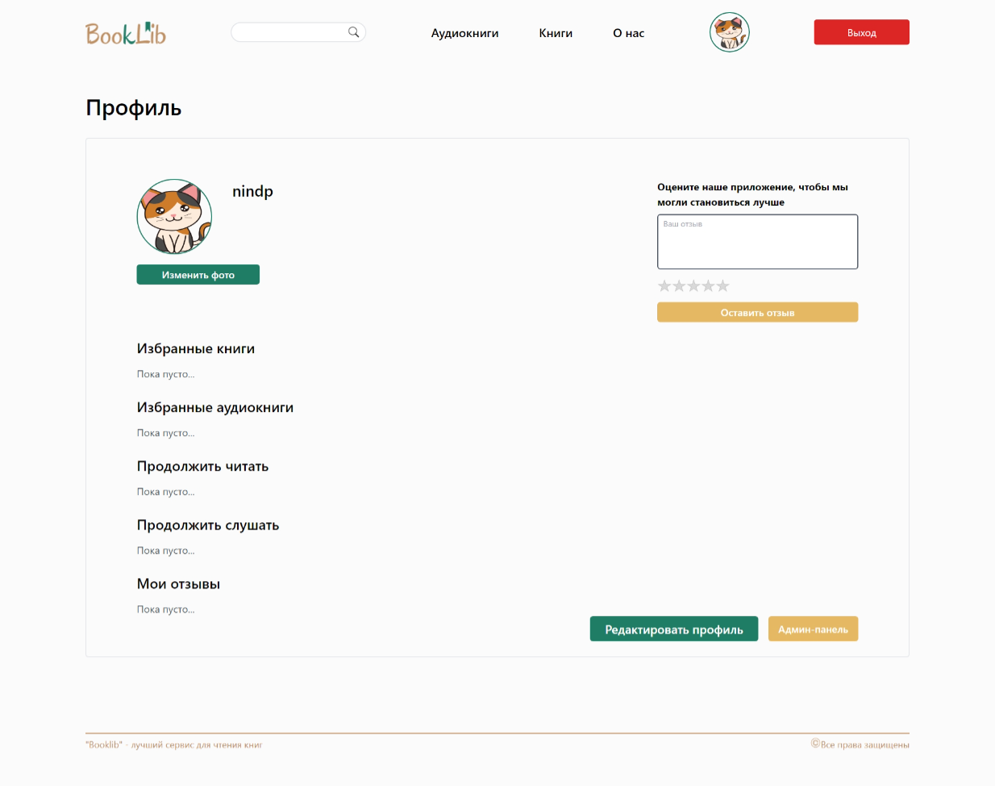
Дизайн: профиль пользователя

Slide 11
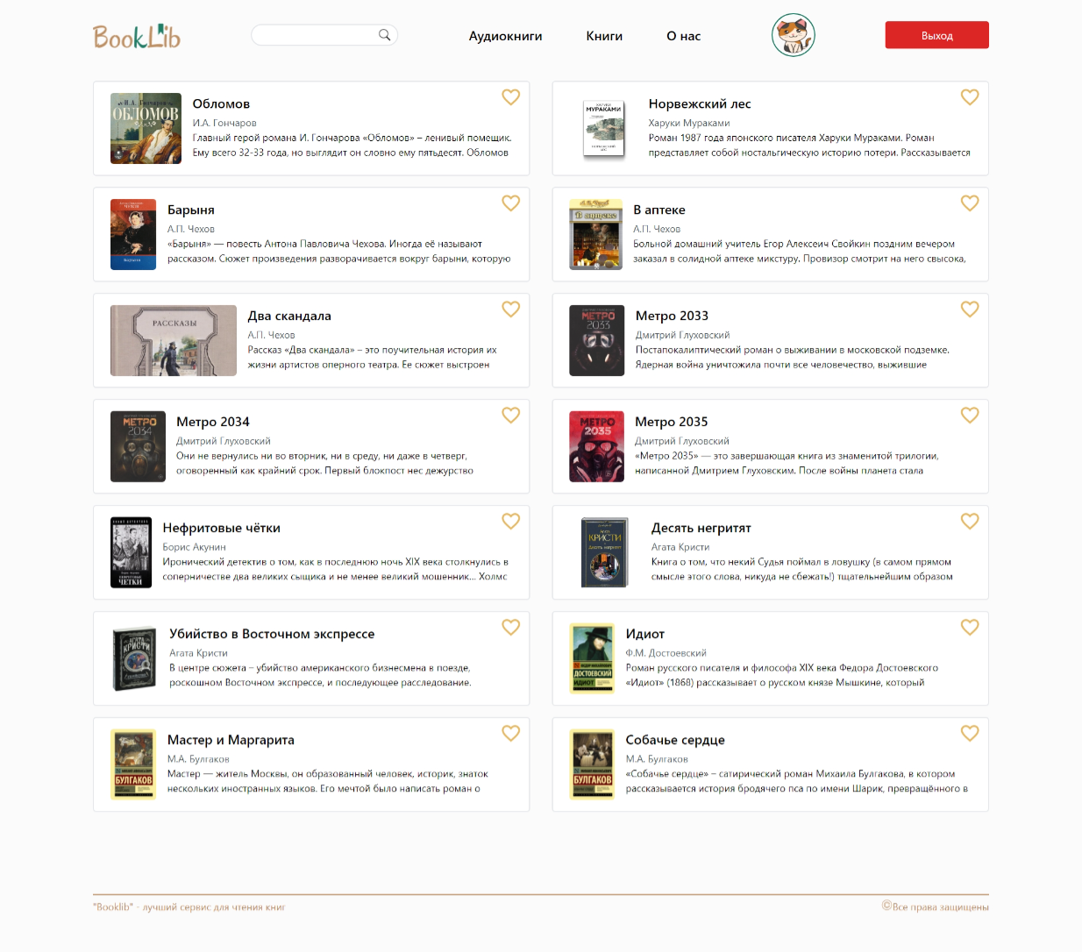
Дизайн: каталог книг

Slide 12
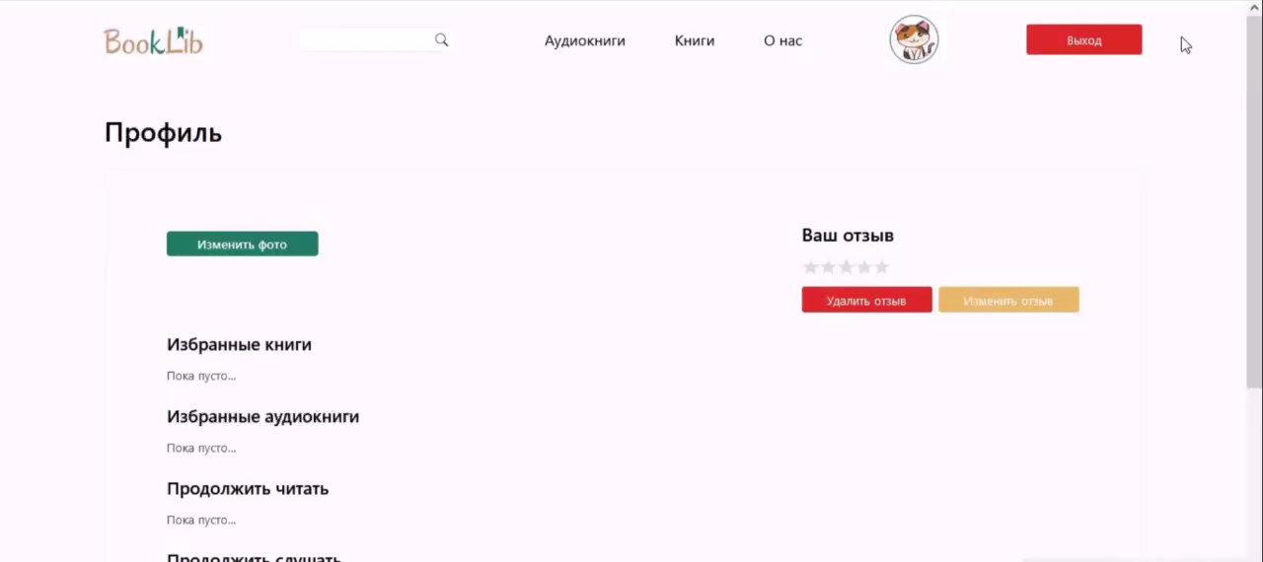
Чтение книги

Slide 13
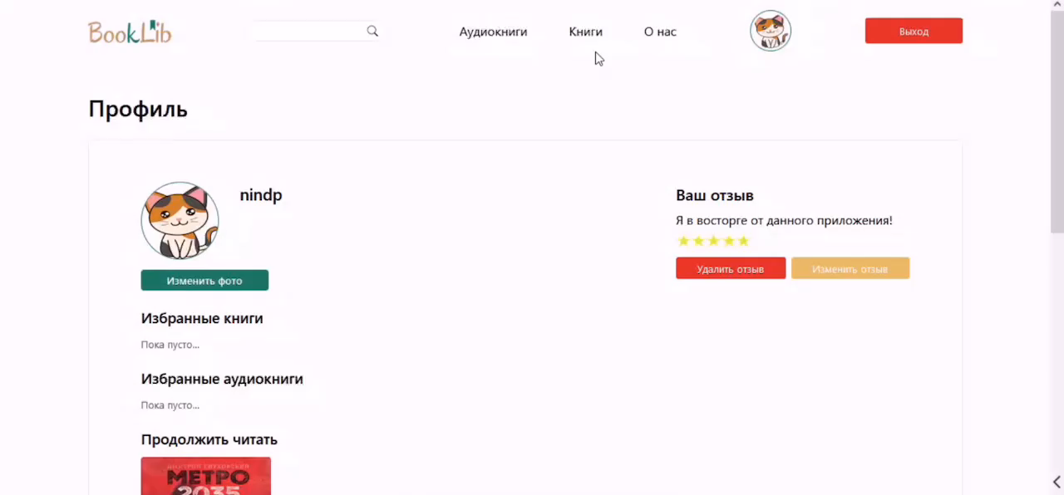
Прослушивание аудиокниги

Slide 14
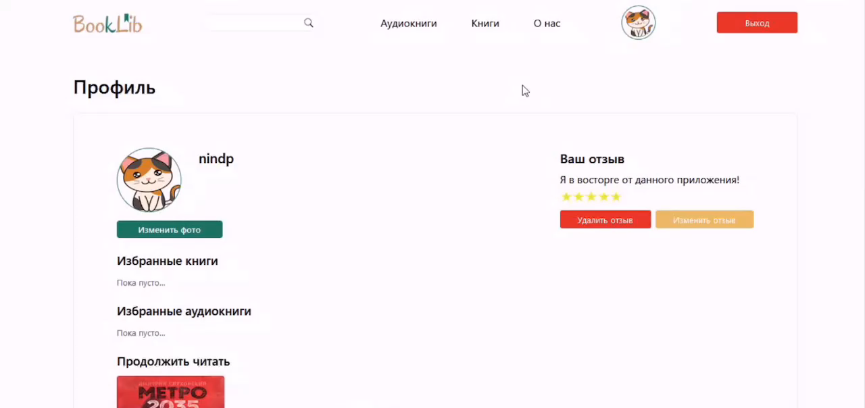
Недостаточная подписка

Slide 15
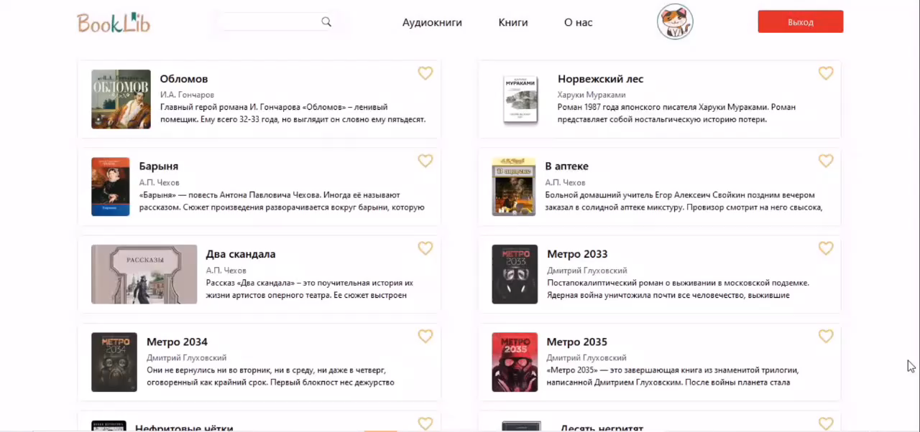
Поиск

Slide 16
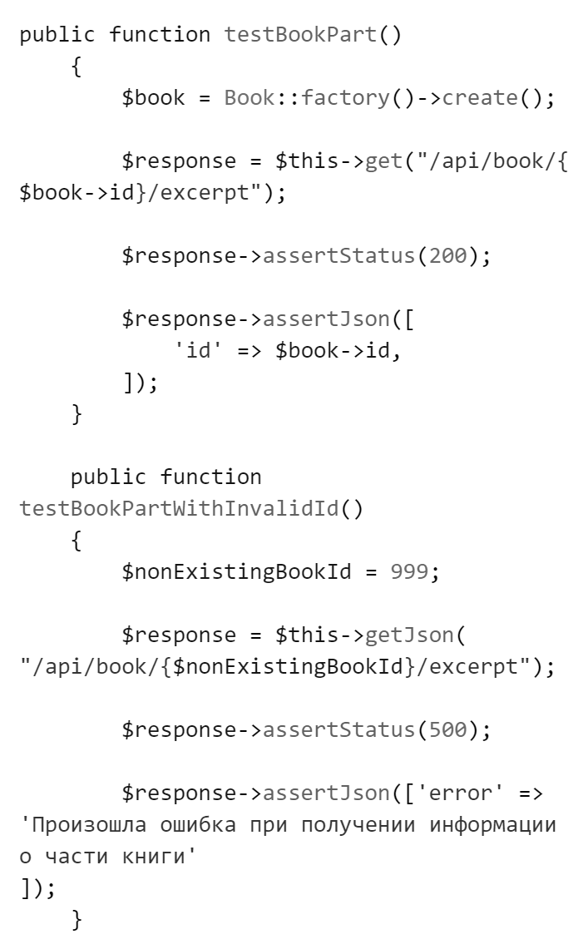
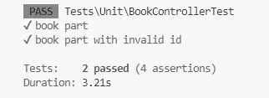
Тестирование

Slide 17
Заключение
В курсовой работе успешно были выполнены поставленные задачи, улучшились знания в области использования фреймворков, написания серверной части кода, баз данных и анализа предметной области. Улучшились навыки программирования и построения диаграмм.

Slide 18

Спасибо за внимание!

